Slide 1
Contents
Power behaviors of Mobile Aps
Interactive application behaviors
Power Reduction Technique
Methodology & Evaluation

Slide 2
Power behaviors of Mobile APs

Slide 3
Power behaviors of Mobile APs
Exynos 4412 spec
frequency / voltage level
DVFS latency
Hotplugging latency
Idle mode latency
Table 형태로 표현 예정

Slide 4
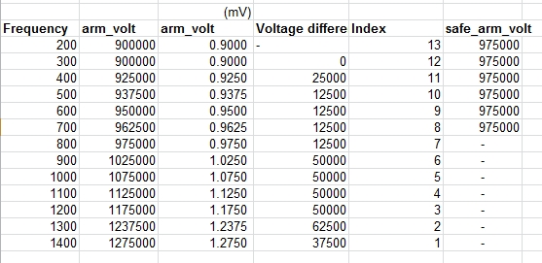
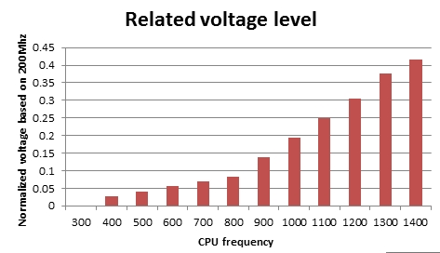
Power behaviors of Mobile APs
Exynos 4412 spec
frequency / voltage level

Slide 5
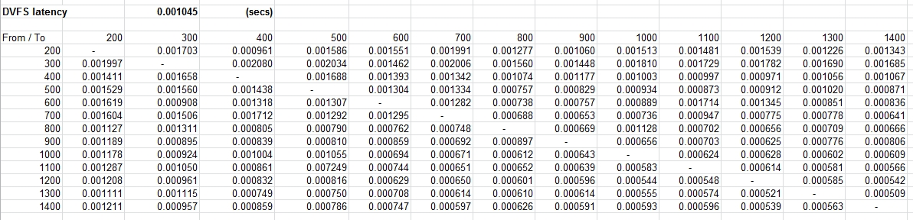
Power behaviors of Mobile APs
Exynos 4412 spec
DVFS latency

Slide 6
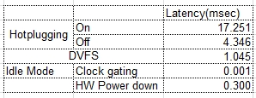
Power behaviors of Mobile APs
Exynos 4412 spec
Latency
Clock gating mode
Disable most of the clocks of a processor, while keeping its logic powered up
Reduce the power drawn to the static leakage current
Power down mode
powers down the entire device
interrupts disabled
all state, including cache, must be saved externally by software

Slide 7
Power behaviors of Mobile APs
Power consumption of various setting
frequency / load 별 power consumption
Idle power consumption 포함
Hotpower에 제출했던 형식

Slide 8
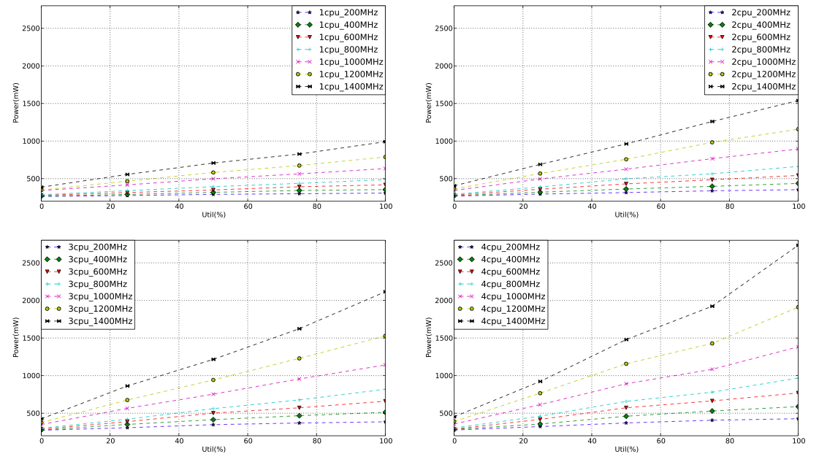
Power behaviors of Mobile APs
Power consumption of various setting

Slide 9
Power behaviors of Mobile APs
Power consumption 분석
기본적으로 frequency가 높아지게 되면, voltage가 증가 하기 때문에 power consumption이 증가
frequency가 100MHz씩 올라갈수록, voltage는 가파르게 증가하는 성향이 있음
CPU는 수시로 idle mode로 진입하기 때문에, 동일한 frequency에서는 load가 적을수록 power consumption이 감소하게 됨
Online core가 2배가 되더라도 chip level에서 static power가 존재하기 때문에 2배로 증가하지 않음

Slide 10
Power behaviors of Mobile APs
Latency 분석
Hotplugging으로 core를 On/Off 하는 경우, DVFS로 frequency만 조절하는 경우와 비교하여 latency는 각각 17.2배, 4.3배 증가
Power consumption 측면에서는 큰 차이가 없음
상대적으로 긴 Latency로 인해서 사용자의 반응성에 나쁜 영향을 끼칠 수 있음
Hotplugging 보다는 scheduling / DVFS를 이용하는 것이 모든 측면에서 더 효율적임

Slide 11
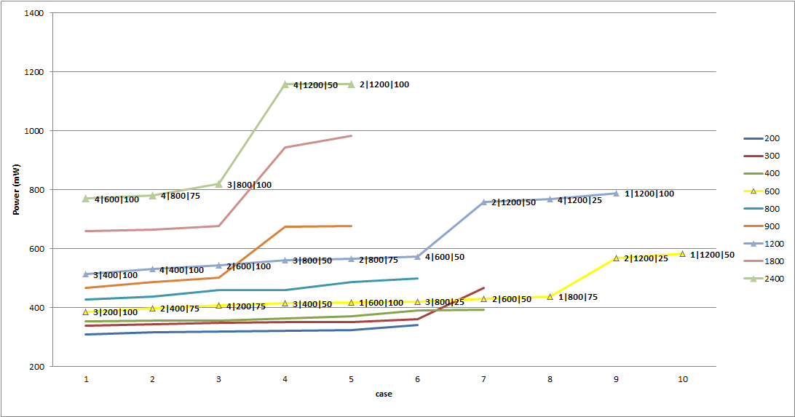
Power behaviors of Mobile APs
Power consumption comparison

Slide 12
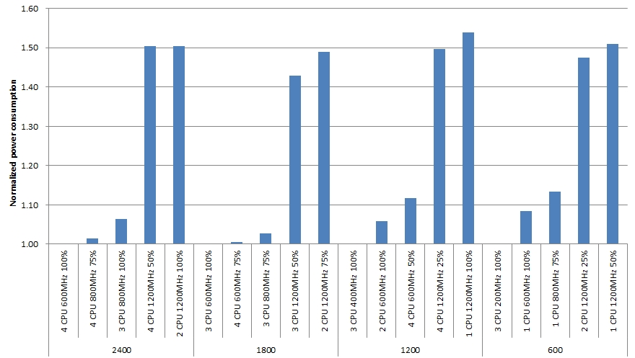
Power behaviors of Mobile APs
Power consumption comparison

Slide 13
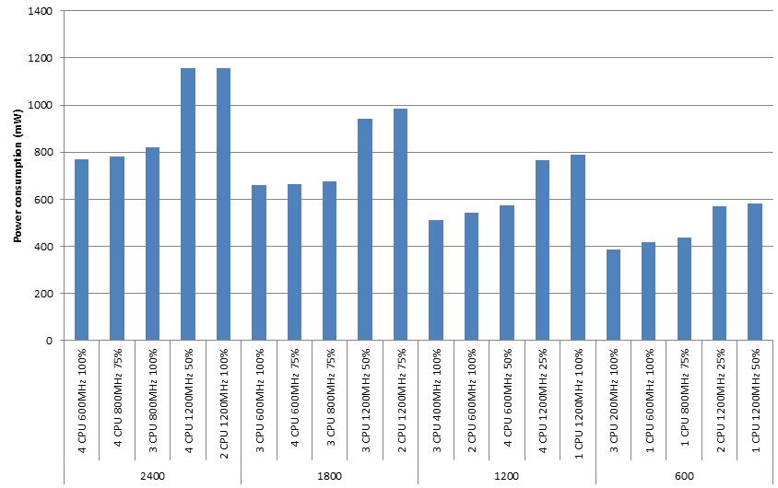
Power behaviors of Mobile APs
Power consumption comparison

Slide 14
Power behaviors of Mobile APs
Power consumption comparison
동일한 성능을 갖는 설정에 따라서 power consumption의 차이가 큼
그래프에서 power consumption이 급격히 증가하는 부분이 있는데, 그 이유는 frequency를 높이기 위해서 상대적으로 더 많은 voltage 증가가 발생했기 때문
App이 갖는 Parallelism을 최대한 이용하는 것이 Power consumption 을 줄일 수 있음

Slide 15
Power behaviors of Mobile APs
Shared DVFS와 Per DVFS의 방식
Shared DVFS
Samsung Exynos 시리즈, Nvidia의 Tegra 시리즈
voltage를 조절하는 regulator가 Chip level로 존재
각 core에는 동일한 input voltage가 인가
여러 cores 중에서 가장 높은 load에 맞추어 전체 cores의 frequency가 결정
성능에 초점
각 core 별로 regulator를 설치하는 대신에, 해당 공간을 L2 cache/ graphic module과 같은 부분을 설치

Slide 16
Power behaviors of Mobile APs
Shared DVFS와 Per DVFS의 방식
Per core DVFS
Qualcomm SnapDragon 시리즈
voltage를 조절하는 regulator가 각 core 별로 존재
각 core에서는 load에 따라 각기 다른 frequency / voltage 설정
저전력에 초점
각 core 별 load에 따른 voltage를 조절하기 때문에 power consumption이 적음
Regulator는 정전 공간등의 이유로 물리적인 크기를 줄이는데는 한계가 존재

Slide 17
Interactive application behaviors

Slide 18
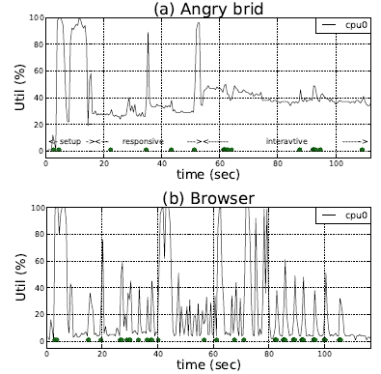
Interactive application behaviors
CPU load trace
Angry bird, Browser를 고려 중
1.4G, 1core
사용자의 touch에 따라 각 단계가 구분

Slide 19
Interactive application behaviors
CPU load trace
App은 Setup, Responsive, Interactive 단계 구분
각 단계에 따라서 CPU load가 다름
Setup: 일정 기간(5~10sec) 매우 높은 load를 보임
Responsive: 사용자의 입력에 따라 짧은 시간 높은 load를 보이고, 그 이후에는 load가 거의 없음
Interactive: 단계 전반에서 사용자의 입력에 상관없이 일정한 load를 보임
사용자 역시 각 단계별로 performance에 대한 기대치가 다름
Setup: App이 Launching하는 단계이기 때문에, 이 시간이 짧을 수록 좋음
Responsive: Browser의 랜더링, 게임의 스테이지 이동이기 때문에 이 시간이 짧을 수록 좋음
Interactive: 주로 게임이 진행되는 단계로, 사용자가 인지하기에 어색함을 느끼지 않는다면 성능은 상관없음

Slide 20
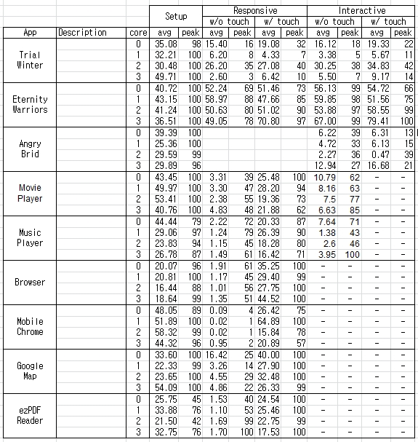
Interactive application behaviors
CPU load difference
Peak load?

Slide 21
Interactive application behaviors
CPU load difference
1GHz, 4core에서 각 단계별로 cpu load를 측정
Multicore라도 각 단계별, core 별로 load의 차이가 매우 큼
특정 core의 load가 평균보다 매우 높게 나타나는 경향

Slide 22
Interactive application behaviors
Dominant thread analysis
Dominant thread
Sampling rate(100ms) 동안 전체 실행시간 중 ¼이상을 차지하는 thread
여러 core로 migration이 되는 경우, pid를 확인하여 1개로 분석
현재 작업중 (오늘 완료)

Slide 23
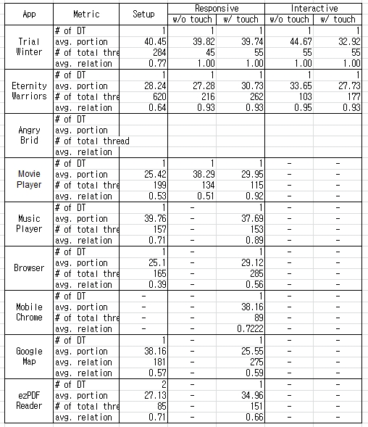
Interactive application behaviors
Dominant thread analysis
# of total thread?

Slide 24
Interactive application behaviors
Dominant thread analysis
# of DT
sampling rate 동안에 존재하는 평균 DT
Avg. portion of DT
각 단계의 전체 수행 시간 중에 DT가 차지하는 비율
Avg. relation of peak core load
DT가 수행될 때에 해당 core가 peak load인지 확인
1에 가까운 값일수록 DT가 peak load의 원인이 됨
Avg. TLP
각 단계의 평균 nr_running 값
1 이상인 경우, runqueue에 1개 이상의 thread가 대기중임

Slide 25
Interactive application behaviors
Dominant thread analysis
DT가 app 별로 주로 1개 존재하는 것을 확인
각 단계별 수행 시간의 많은 부분을 차지
DT가 peak load를 발생하는 주된 원인
Shared DVFS인 경우, DT가 수행되는 core의 load에 맞추어 chip level의 freqneucy가 결정되게 됨

Slide 26
Interactive application behaviors
기타 자료
DT가 각 단계별로 얼마나 migration이 발생
DT는 한번 결정되면 각 단계별로 대부분 그대로 유지되는 성향이 있음

Slide 27
Power Reduction Technique

Slide 28
Power Reduction Technique
Detecting dominant threads
대부분의 app에서 1회의 sampling 만으로 DT 확인 가능
App 분석 결과, DT는 프로그램 수행 단계에 상관없이 동일
세부 구현 방법
Kernel의 scheduler에서 context switching될 때, sampling rate 동안 각 task의 execution time의 합계를 분석하여 runtime에서 확인이 가능

Slide 29
Power Reduction Technique
Allocating exclusive core to DT
DT가 CPU 연산의 1/4 이상을 차지하기 때문에 독립적인 core를 할당하는 것이 좋음
독점적으로 L1 cache를 사용하기 때문에 성능 향상
해당 core에는 DT이외의 다른 thread는 수행되지 않기 때문에, load 자체가 줄어들어 frequency를 낮출 수 있음
Shared DVFS인 경우, 더 큰 효과가 있음

Slide 30
Power Reduction Technique
DT aware DVFS
core의 load가 99~96%가 되도록 frequency를 유지
sampling rate은 사용자의 반응성을 고려하여 100ms로 지정
Shared DVFS인 경우, DT가 수행되는 core의 load만을 확인
frequency down시 현재의 load를 기반으로 target frequency를 계산하여 direct로 이동
기존 단계적 이동과 다름
frequency up시 사용자의 반응성을 위하여 frequency를 max로 증가시키고, sampling rate을 10ms로 변경함

Slide 31
Power Reduction Technique
Packing
Shared DVFS인 경우
Dominant thread의 load에 맞추어 chip에 인가되는 frequency가 결정
frequency와 남은 thread의 load에 맞추어 수행할 core를 결정
E.g. dominant thread가 1.2GHz를 필요로 함 남은 thread는 1.2GHz 1core에서 load가 100%임 이때 각 경우의 power consumption을 계산하면, 1.2GHz 1c0re 100%: 788.48mW 1.2GHz 2core 50%: 757.82mW 1.2GHz 3core 33%: 891.87mW

Slide 32
Power Reduction Technique
Packing
Per core DVFS인 경우
모든 core를 다 키고 가장 낮은 frequency로 동작

Slide 33
Methodology & Evaluation

Slide 34
Methodology
비교 대상
1.4G 4core (baseline)
4core Ondemand
4Core DT exclusive
4core DT exclusive + packing
4core DT exclusive + DT aware DVFS
4core DT exclusive + packing + DT aware DVFS

Slide 35
Evaluation
Power
실험 방법
app을 각각 interactive, responsive인 경우로 분리 측정
반응성은 고려하지 않고, power consumption만을 측정
baseline에 normalized한 결과를 bar graph로 표현
예상 결과
각 기능들을 적용할 수록 power consumption은 줄어들게 됨

Slide 36
Evaluation
Delay
실험 방법
app 중 responsive 단계 만을 갖는 app의 수행 시간을 측정
Monkey runner를 이용하여 cpu load가 threshold 이하일 때에 다음 turn으로 진행
Facebook의 경우, 화면에 timeline이 모두 표시된 이후 touch 동작이 발생
Browser의 경우, BBench의 수행 시간으로 사용
예상 결과
대부분의 경우 예전과 상관없이 Delay가 동일
Browser와 같은 app의 경우, 일부 delay가 줄어드는 현상이 발생
DT가 core를 독립적으로 수행하기 때문에, execution time이 짧아지는 효과

Slide 37
Evaluation
User Experience
실험 방법
app 중 Interactive 단계가 주된 app의 User study를 수행
사용자가 게임을 진행하면서 기존 대비 성능 저하를 느꼈다면 0, 아니라면 1로 평가
1에 가까운 값 일수록, 더 좋은 결과임
예상 결과
대부분의 경우, 사용자가 다른 것을 구분할 수 없음
적용하는 technique이 많은 경우, 일부 app에서 사용자가 체감할 수 있을 정도의 성능 저하가 발생

Slide 38
Evaluation
ED²P
실험 방법
Monkey runner/BBench를 이용 수행된 app의 수행 시간과 이때의 energy를 이용하여 분석
예상 결과
대부분의 경우 baseline에 대비하여 더 적은 ED²P를 보여줌
execution time이 줄어들기 때문에, ED²P는 큰 폭으로 개선됨

